Slide 1
программа повышения квалификации
Липецкий филиал Финуниверситета
курсы дополнительного профессионального образования
Модели и методы искусственного интеллекта в экономике
Липецк, 2020

Slide 2
ЦЕЛЬ ПРОГРАММЫ: Формирование у слушателей целостного представления, расширение теоретико-методологических знаний и закрепление профессиональных навыков в области моделей и методов искусственного интеллекта с учетом зарубежного теоретического и практического опыта.
ПЕРЕЧЕНЬ КОМПЕТЕНЦИЙ, РАЗВИВАЩИХСЯ В РЕЗУЛЬТАТЕ ОСВОЕНИЯ ПРОГРАММЫ:
подготовка данных для проведения аналитических работ с использованием систем искусственного интеллекта;
проведение аналитического исследования с применением систем искусственного интеллекта в соответствии с требованиями заказчика;
управление получением, хранением, передачей, обработкой данных для систем искусственного интеллекта;
управление качеством данных для систем искусственного интеллекта.
КАТЕГОРИЯ СЛУШАТЕЛЕЙ:
Трудоспособные граждане Российской Федерации в возрасте от 18 лет и до достижения возраста, дающего право на страховую пенсию по старости.
ФОРМА ОБУЧЕНИЯ И РЕЖИМ ЗАНЯТИЙ:
Очно-заочная, с применением дистанционных образовательных технологий.
Режим занятий: часа в день
Трудоемкость программы: часа
4-8
ИТОГОВЫЙ ДОКУМЕНТ:
Удостоверение о повышении квалификации
72

Slide 3
СОДЕРЖНИЕ ПРОГРАММЫ:
Понятие искусственного интеллекта (ИИ) и интеллектуальной информационной системы История развития ИИ программного обеспечения.
Методы ИИ. Модели представления знаний. Экспертные системы и их структура.
Нечеткие логические модели представления знаний.
Искусственные нейронные сети. Гибридные искусственные нейронные сети.
Генетические алгоритмы в системах ИИ.
Перспективные методологии ИИ.
1
2
3
4
5
6

Slide 4
УЧЕБНЫЙ ПЛАН ПРОГРАММЫ:
№ п/п | Наименование разделов, тем | Всего часов трудоемкости | В том числе |  |  |  |  | Форма контроля
 |  |  | Аудиторные занятия |  |  | занятия в интерактивных формах | Самостоятельная работа
 |  |  | Всего, часов | из них
 |  |  |  | Лекции | Практические занятия
1 | 2 | 3 | 4 | 5 | 6 | 7 | 8 | 9
1 | Понятие искусственного интеллекта (ИИ) и интеллектуальной информационной системы История развития ИИ программного обеспечения. | 10 | 6 | 2 | 4 | 4 | 4 | Опрос, подготовка докладов
2 | Методы ИИ. Модели представления знаний. Экспертные системы и их структура. | 12 | 8 | 4 | 4 | 4 | 4 | Опрос, выполнение практических заданий
3 | Нечеткие логические модели представления знаний | 12 | 8 | 4 | 4 | 4 | 4 | Опрос, выполнение практических заданий
4 | Искусственные нейронные сети. Гибридные искусственные нейронные сети. | 12 | 8 | 4 | 4 | 4 | 4 | Выполнение практических заданий
5 | Генетические алгоритмы в системах ИИ | 12 | 8 | 4 | 4 | 4 | 4 | Выполнение практических заданий
6 | Перспективные методологии ИИ | 12 | 8 | 4 | 4 | 4 | 4 | Опрос, подготовка докладов
 | Итого часов | 70 | 46 | 22 | 24 | 24 | 24
 | Итоговая аттестация | 2 | 2 | - | 2 | - |  | Тестирование
 | Общая трудоемкость программы: | 72 | 48 | 22 | 26 | 24 | 24 | -

Slide 5
БОНУСЫ ПРОГРАММЫ:
ДОСТУП К ЭЛЕКТРОННОЙ БИБЛИОТЕКЕ
Финансового университета при Правительстве РФ
УЧАСТИЕ ВО ВСЕХ ОТКРЫТЫХ МЕРОПРИЯТИЯХ, проводимых Липецким филиалом Финуниверситета
ВОЗМОЖНОСТЬ УЧАСТВОВАТЬ В НАУЧНЫХ ПРОЕКТАХ, реализуемых Липецким филиалом Финуниверситета
СКИДКИ ПРИ ОБУЧЕНИИ по программам магистратуры в Липецким филиалом Финуниверситета
СКИДКИ ПРИ ОБУЧЕНИИ по другим программам ДПО в Липецким филиалом Финуниверситета

Slide 6
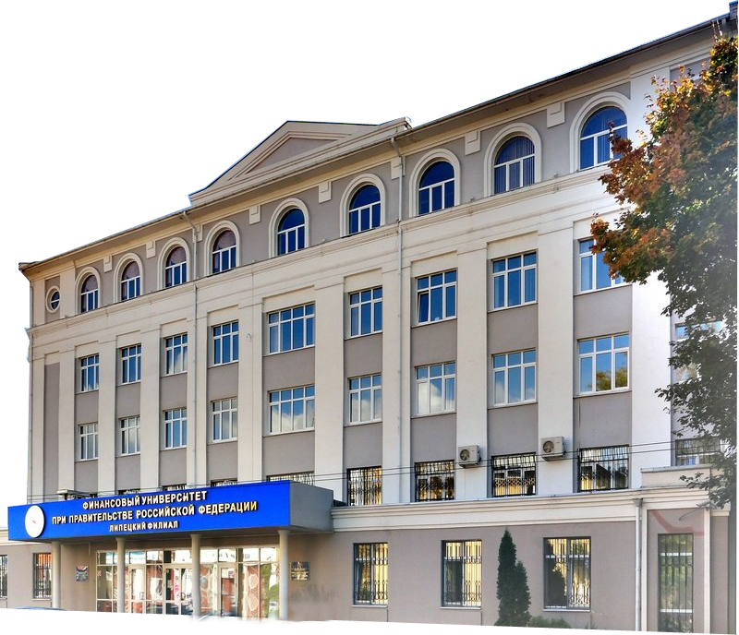
АДРЕС УНИВЕРСИТЕТА И КОНТАКТНЫЕ ДАННЫЕ:
Липецкий филиал Финуниверситета
г. Липецк, ул. Интернациональная, 12б,.
Контактное лицо: Решетникова Елена Владимировна- директор курсов ДПО,
8(4742) 27-43-89, моб.8-951-308-63-72,
Дополнительную информацию можно
найти на сайте
Липецкого филиала Финуниверситета:
www.lipetsk.fa.ru
В разделе «Дополнительное образование»

